Slide 1
Coronavirus (COVID-19)
Junta General de Ministerios Globales

Slide 2
DESCARGO DE RESPONSABILIDAD
Toda la información incluida en esta presentación se deriva de los Centros para el Control y la Prevención de Enfermedades (CDC) de los Estados Unidos, y la Organización Mundial de la Salud (OMS).
La información relacionada con el coronavirus-19 está sujeta a cambios según el CDC y la guía de la OMS
Esta presentación se distribuyó el 19 de marzo de 2020.

Slide 3
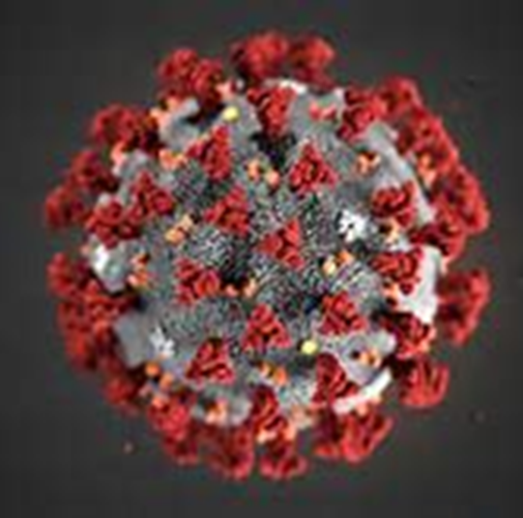
¿Qué es el nuevo coronavirus?
Los coronavirus (CoV) son una gran familia de virus que causa una amplia gama de enfermedades, desde el resfriado común hasta enfermedades más graves.
  Ejemplos: Síndrome Respiratorio Agudo Severo (SRAS) y Síndrome Respiratorio del Medio Oriente (SRMO)
El nuevo coronavirus es una nueva cepa que no se ha identificado previamente en humanos

Slide 4
Historía: COVID-19
31 de diciembre de 2019: La Organización Mundial de la Salud (OMS) fue informada de casos de neumonía con causas desconocidas en la ciudad de Wuhan
7 de enero de 2020: Se encontró un nuevo coronavirus como la causa
21 de enero de 2020: Primer caso de COVID-19 en los Estados Unidos fue detectado
30 de enero de 2020: La OMS declaró "Emergencia de Salud Pública de Preocupación Internacional"
11 de marzo de 2020: La OMS declara COVID-19 como una pandemia
  Más de 118,000 casos de la enfermedad de coronavirus-19 en más de 110 países y territorios entre todo el mundo, y existe un riesgo sostenido de un aumento de propagación mundial

Slide 5
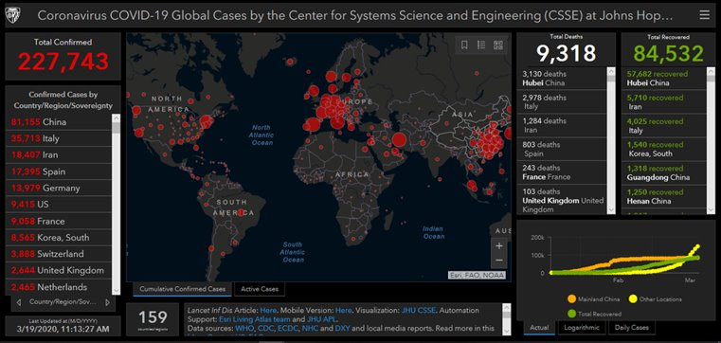
Países afectados:
Última actualización 19/3/2020: haga clic en la imagen para acceder a información actualizada

Slide 6
COVID-19
Período de incubación: El período entre la exposición hasta una infección y aparición de los primeros síntomas: varía de 1 a 12 días
  Promedios desde 5 a 6 días¹
Modo de transmisión: Gotitas y superficies contaminadas¹
Transmisión: Humano a humano²
Tratamiento: Actualmente no hay vacuna, se esta probando eliminar varios tratamientos que no son efectivos contra el virus, tratamiento de síntomas¹
1: Esta información está sujeta a cambios.
2: En la mayoría de los casos

Slide 7
COVID-19: Signos y Síntomas
La enfermedad parece comenzar con fiebre, Seguiendo con una tos seca. Puede provocar dificultad para respirar.
Algunos pacientes pueden ser hospitalizados.

Slide 8
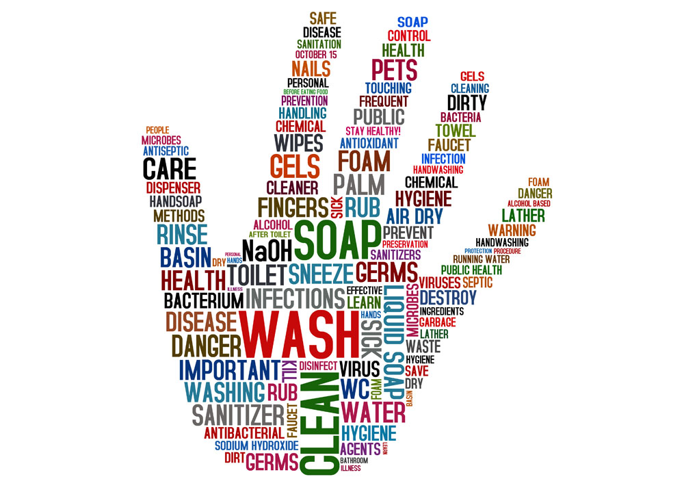
Prevención y Control de Infecciones

Slide 9
¿ Cómo se propagan los resfriados y los virus?
Para que una infección se propague, todos los enlaces deben estar conectados
¡Romper cualquier enlace detendrá la transmisión de enfermedades!

Slide 10
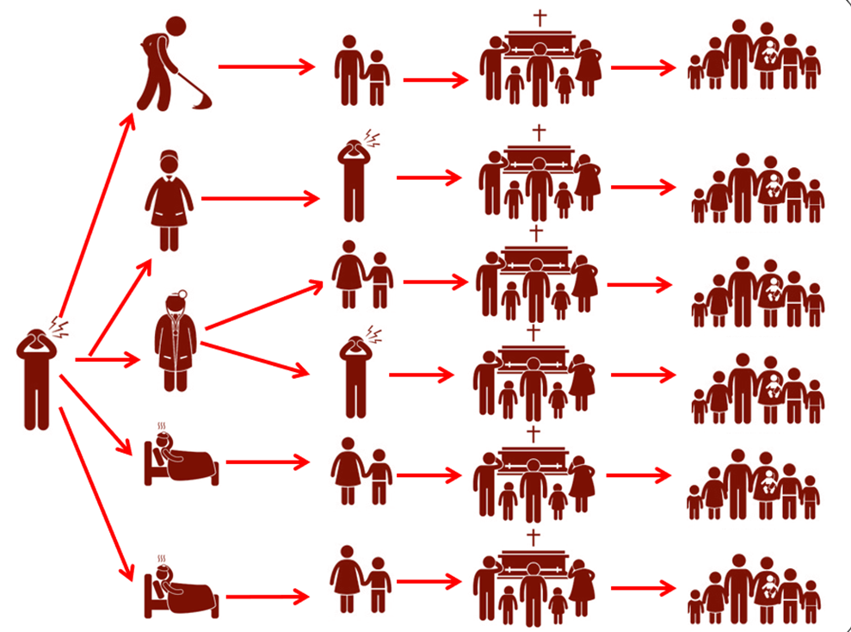
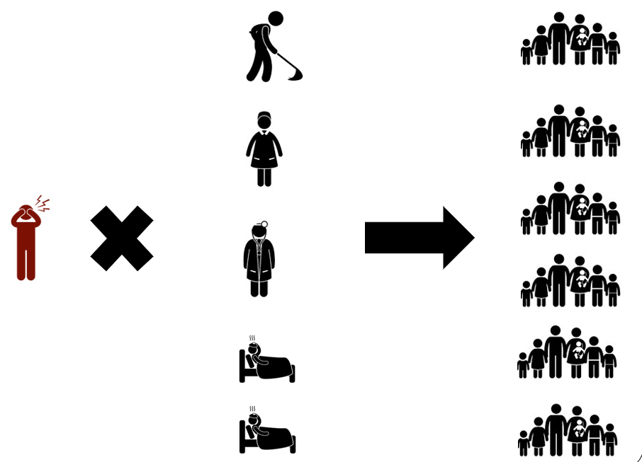
Prevención y Control de Infecciones (IPC)
Sin rompiendo la cadena de transmisión
Rompiendo la cadena de transmisión

Slide 11
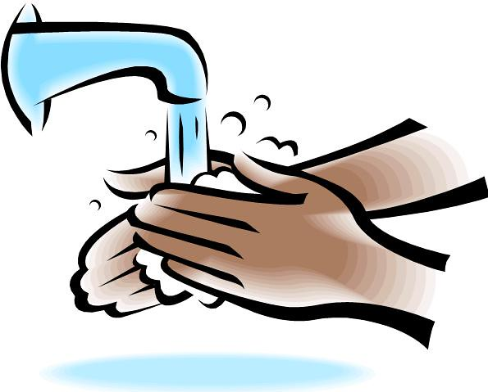


Medidas Básicas de Prevención
Higiene de manos
Higiene respiratoria
Distanciamiento social

Slide 12
¿Cuándo realizar la higiene de manos?
¿Cuándo debe lavarse las manos? | Antes | Durante | Despues
Preparando alimentos
Comiendo
Sonarse la nariz, toser y estornudar
Cuidando alguien
Tocando animales, alimento para los animales, desechos de animales
Tocando la basura
Usando el baño
Tocando dinero
Tocarse la cara y la nariz

Slide 13
¿Cuándo realizar la higiene de manos?
¿Cuándo debe lavarse las manos? | Antes | Durante | Despues
Preparando alimentos | ü | ü | ü
Comiendo | ü |  | ü
Sonarse la nariz, toser y estornudar |  |  | ü
Cuidando alguien | ü | ü | ü
Tocando animales, alimento para los animales, desechos de animales |  |  | ü
Tocando la basura |  |  | ü
Usando el baño |  |  | ü
Tocando dinero |  |  | ü
Tocarse la cara y la nariz | ü |  | ü

Slide 14

Lávase las manos ...
Lavarse las manos es la MEJOR manera de prevenir la propagación de
Infecciones
Cuando sus manos están visiblemente sucias:
  Use agua y jabon
Cuando sus manos no están visiblemente sucias:
  Use un desinfectante para las manos como gel de alcohol (desinfectante para las manos)
  o
  Jabón y agua

Slide 15
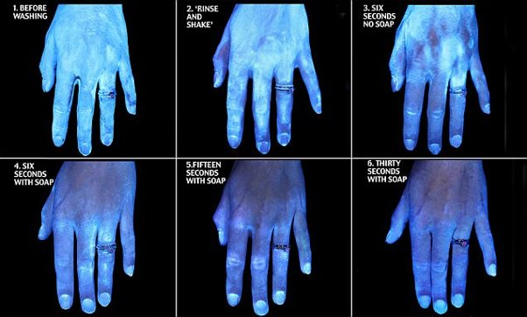
Presentación GloGerm
Tenga en cuenta que a los 30 segundos, los gérmenes todavía están presentes en las manos.

Slide 16
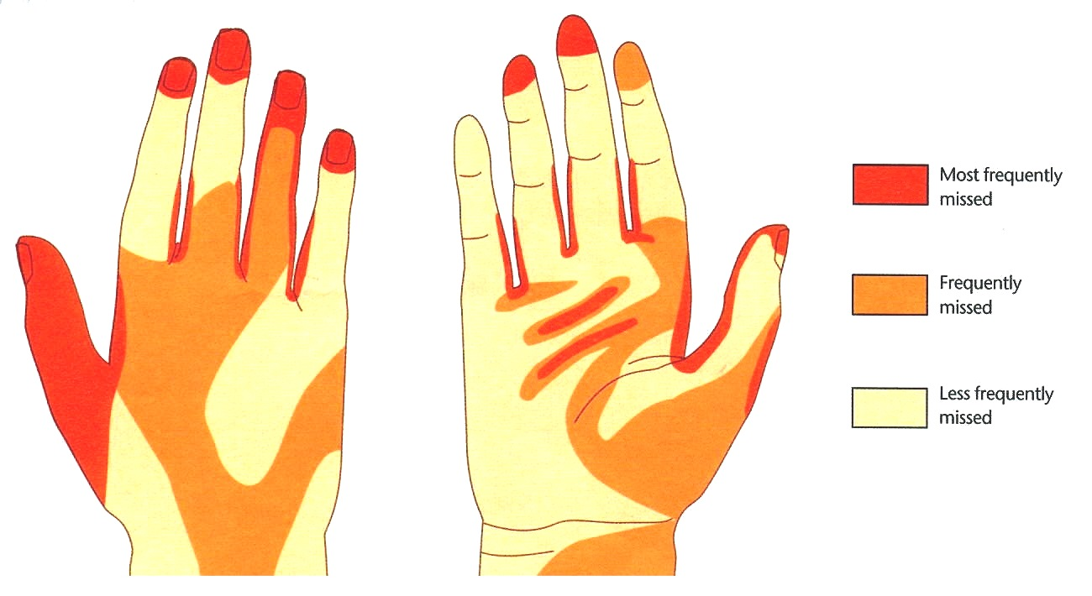
Áreas de la mano que generalmente no se lava correctamente
Áreas más frecuentes
Frecuentemente
Menos frecuente
Atrás de la mano
Frente de la mano
El uso de guantes NO reemplaza la necesidad de lavarse las manos. La higiene de las manos debe realizarse después de quitarse los guantes.
Notes:
Talking Points: Take a look at this diagram. It shows the parts of the hand that are usually not washed properly. Think about your usual way of hand washing. I think that I have missed these spots on occasion. Would you have missed these spots?
Let’s go through the steps for proper hand washing.

Slide 21
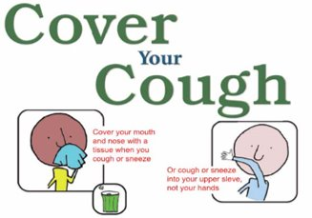
Higiene Respiratoria
Cúbrase la boca y la nariz con un pañuelo desechable al toser o estornudar.
  Deseche el pañuelo inmediatamente en un contenedor de basura sin contacto
  Lávase las manos después
Si no tiene un pañuelo, estornud en su codo

Slide 22
Distanciamiento social
Reduzca el tiempo que pase en lugares con mucha gente, ya que la probabilidad de entrar en contacto con personas enfermas es superior
Mantenga una distancia de al menos 6 pies de las personas que tosen o estornudan
Evite tocar, abrazar, dar la mano, o besar a las personas enfermas.
No venga a trabajar si tiene fiebre igual o mayor a 100.5*F (38.05*C) y / o tiene una tos activa

Slide 23
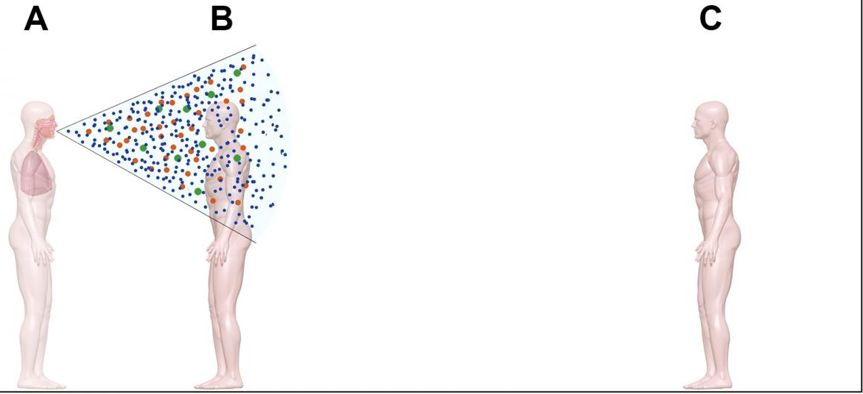
Gotitas
Generalmente se genera cuando una persona tose, estornuda o habla
Viaja solo distancias cortas por el aire, ya que son más grandes y pesadas
No se quede suspendido en el aire
Persona A está enferma con una enfermedad respiratoria
Persona B está parada menos de 6 pies de la persona A cuando tose
Persona C está parada más de 6 pies de distancia y protegida del virus.

Slide 24
Objetivo de Prevención y Control de Infecciones
Para protegerse de la infección
Para prevenir la propagación de enfermedades a los otros.
¡PARA ROMPER LA CADENA DE TRANSMISIÓN!

Slide 25
¿Preguntas?
Para mantenerse actualizado, consulte las siguientes organizaciones de salud pública:
OMS: https://www.who.int/health-topics/coronavirus
CDC: https://www.cdc.gov/coronavirus/2019-ncov/index.html

